Slide 1

实验7：Alias-Aware 的过程间常量传播分析
2024.6.13

Slide 2
实验7：Alias-Aware 的过程间常量传播
实验内容
API介绍
作业提交

Slide 3
实验内容
为 Java 实现一个 alias-aware 的过程间常量传播分析
在本次作业中，你需要在作业4的基础上，进一步提高常量传播的精度。
具体而言，你需要借助之前作业中实现的指针分析，根据指针分析结果来得到程序中的别名（alias）信息，并用这一信息来在过程间常量传播中更精确地处理对象字段（field）和数组（array）。
和作业4一样，常量传播中只需要考虑 int 类型的值，但在本次作业中，你需要额外考虑程序中的别名，用别名信息来更精确地处理对字段和数组的存取。
之前的所有作业相比，本次作业的开放性更高：我们只在文档中描述你“需要做什么”，而将实现的细节留给你来确定，也就是说你需要自行决定“怎么做”。

Slide 4
实验内容——别名
一个内存中的数据位置可以通过不同的符号名来访问，这些指向内存中的同一位置的不同符号互为别名 。在 Java 中，对实例字段和数组的访问可以形成别名。
变量 x 和 y 指向相同的对象，那么 x.f 和 y.f 这两个字段访问构成了别名
变量 a 和 b 指向同一个数组，并且 i 和 j 有相同的值，那么 a[i] 和 b[j] 这两个数组访问构成了别名
在别名存在的情况下，通过对一个字段/数组的访问来修改一个实例字段/数组将会同时修改与这一访问相关的所有别名值。
x.f，y.f 和 z.f 互为别名，那么 store 语句 x.f = 5; 不仅将 x.f 的值修改为 5，而且同时将 y.f 和 z.f 的值设为 5
Java 中的静态字段不能拥有别名
对一个静态字段 T.f，它有唯一的符号名（即 T.f），且只能通过 T.f 被访问。

Slide 5
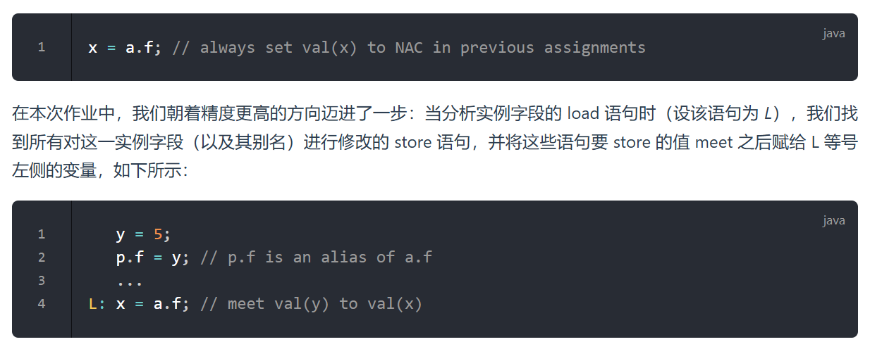
实验内容——分析实例字段
更精确地处理实例字段
在作业2和作业4中，我们对实例字段的 load 语句进行了保守的处理，即直接将 load 语句等号左侧的变量设置为 NAC：
在本次作业中，当分析实例字段的 load 语句时（设该语句为 L），我们找到所有对这一实例字段（以及其别名）进行修改的 store 语句，并将这些语句要 store 的值 meet 之后赋给 L 等号左侧的变量，如下所示
若所有可能的 store 语句赋予该字段的值都为同一个常量（本例中为5），那么相比于之前保守的处理方法（认为 x = NAC），我们能得到一个更精确的结果（x = 5）。

Slide 6
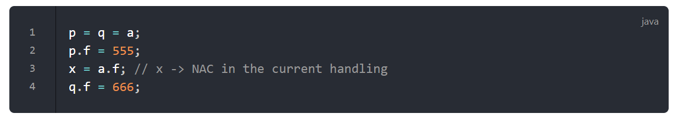
实验内容——分析实例字段
计算别名信息
借助之前的作业中实现的指针分析来计算程序的别名信息。具体而言，对任意两个实例字段的访问（设为 x.f 和 y.f），如果它们的 base 变量的指针集（points-to set）有交集（即 x 和 y 的指针集有交集），那么我们认为对这两个实例字段的访问（x.f 和 y.f）互为别名。
分析实例字段的精度取舍
流不敏感的（flow-insensitive）

Slide 7
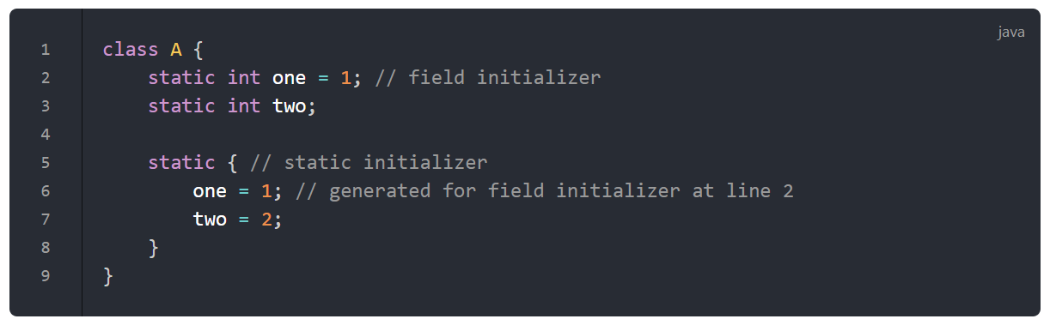
实验内容——分析静态字段
对静态字段的处理比实例字段简单，因为你不需要考虑静态字段的别名。当处理一个静态字段的 load 语句时（假设为 x = T.f;），你只需要找到对同一个字段（T.f）的 store 语句，并将这些保存进字段的值进行 meet 后赋给 load 语句等号左侧的变量（x）。
静态字段的值可能来自于字段的初始化（field initializer）或类静态初始化块（static initializer）

Slide 8
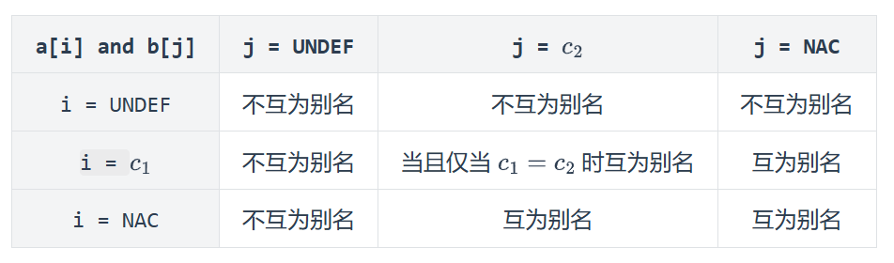
实验内容——分析数组
对数组的处理和对实例字段的处理类似。当分析一个数组的 load 语句如 x = a[i]; 时，你需要找到所有修改 a[i] 别名的值的 store 语句，并将这些值 meet 后赋给 x。此处对数组的处理要更复杂一些：当你判断两个对数组的访问 a[i] 和 b[j] 是否互为别名时，你不仅需要考虑它们的 base 变量（a 和 b）的指针集是否有交集，还需要考虑索引值 i 和 j 的关系。

Slide 9
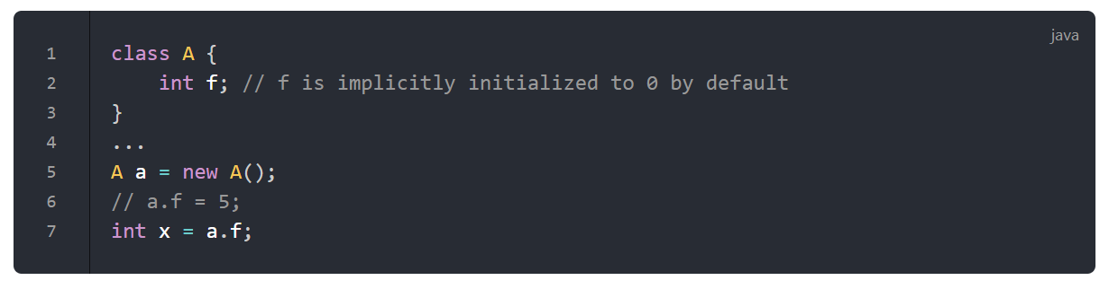
实验内容——对字段/数组初始化的说明
由于我们对于字段和数组的处理是流不敏感的，所以当分析 load 一个字段/数组的语句时，我们需要 meet 所有被 store 到该字段/数组的值。在 Java 中，字段（包括实例字段和静态字段）和数组即使没有被显式地初始化过也能被 load，这是因为 Java 会隐式地给 int 类型赋初始值为 0。例如下面这一代码片段：
在这种隐式初始化存在的情况下，如果一个实例字段在程序中被赋予了一个非 0 常量（比如将上述代码片段中的第 6 行解除注释），我们就必须认为它的值为 NAC。这是将它的默认初始化值 0 和被赋予的值（上述代码片段中的值 5）进行 meet 后得到的，也就是说我们会在第 7 行得到 x = NAC。在这种情况下，你会发现我们上面所描述的对字段和数组的处理都变得没有意义了：它会认为任何被 load 的值都是 NAC。
为了处理这一情况，我们为被分析程序设置一个合理的假设：假设所有程序中的字段和数组都在被 load 之前通过 store 语句显式地初始化了。在这一假设下，所有的 load 语句得到的值一定来自于程序中的 store 语句，因此我们可以忽略默认初始值 0 对 int 型字段和数组带来的影响。

Slide 10
API介绍
pascal.taie.analysis.pta.PointerAnalysisResult
该类提供了一系列查询指针分析结果的 API，你可以用它来计算别名信息。
该类分别提供：
对带上下文的分析结果的查询（ getPointsToSet(CSVar)）
对不带上下文的分析结果的查询（ getPointsToSet(Var)）
由于过程间常量传播不需要知道指针分析结果中的上下文信息，你应该使用不带上下文的指针分析结果。
pascal.taie.ir.exp.ArrayAccess
该类代表了数组访问表达式，例如 a[i]，该类的实例在类 StoreArray 和 LoadArray 的实例中出现。

Slide 11
实验任务
你们需要完成的api
pascal.taie.analysis.dataflow.inter.InterConstantPropagation
boolean transferCallNode(Stmt,CPFact,CPFact)
boolean transferNonCallNode(Stmt,CPFact,CPFact)
CPFact transferNormalEdge(NormalEdge,CPFact)
CPFact transferCallToReturnEdge(CallToReturnEdge,CPFact)
CPFact transferCallEdge(LocalEdge,CPFact)
CPFact transferReturnEdge(LocalEdge,CPFact)

Slide 12
实验任务
pascal.taie.analysis.dataflow.inter.InterSolver
void initialize()
void doSolve()
本次作业中，你需要更加精确地处理实例字段、静态字段和数组。
为了使 InterConstantPropagation 类可用，你需要首先完成ConstantPropagation 类。你可以将你在作业 2 中的实现复制到本作业中。
需要完成 Solver（位于包 pascal.taie.analysis.pta.cs 中）和 _2ObjSelector（本作业的默认上下文 selector ）这两个类以进行上下文敏感的指针分析，其结果将被用来建立调用图（call graph）和计算别名信息。你可以将你在作业 6 中的实现复制到本作业中。

Slide 13
实验任务
提示：
InterConstantPropagation 的 initialize() 方法会在求解器启动前被调用，它包含了获取 PointerAnalysisResult 的相关代码，如果你的实现中需要进行一些初始化操作，你可以考虑在该方法中进行。
根据你的需要，你可以任意向 InterConstantPropagation 和 InterSolver 中添加 API 和字段。
InterConstantPropagation 在其字段中持有 InterSolver 的实例，因此你可以在 InterConstantPropagation 中调用 solver 的 API。

Slide 14
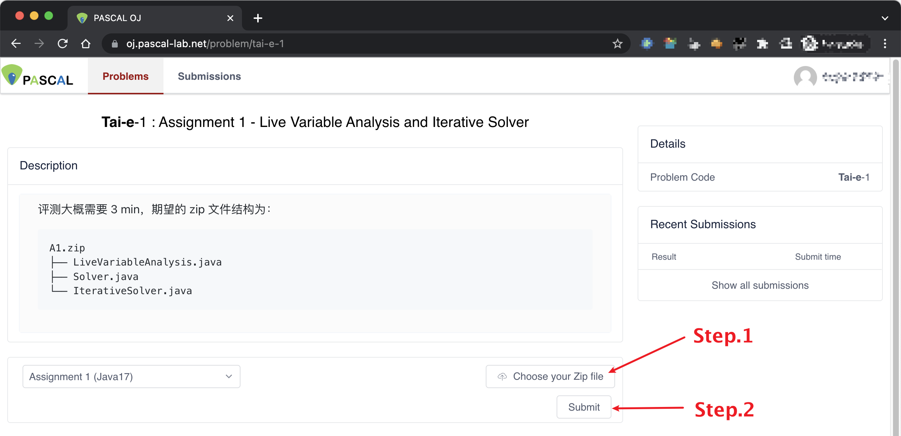
作业提交
在线测试平台：https://oj.pascal-lab.net/problem
提交一个zip文件，包括实现好的一个类：
Solver.java

Slide 15
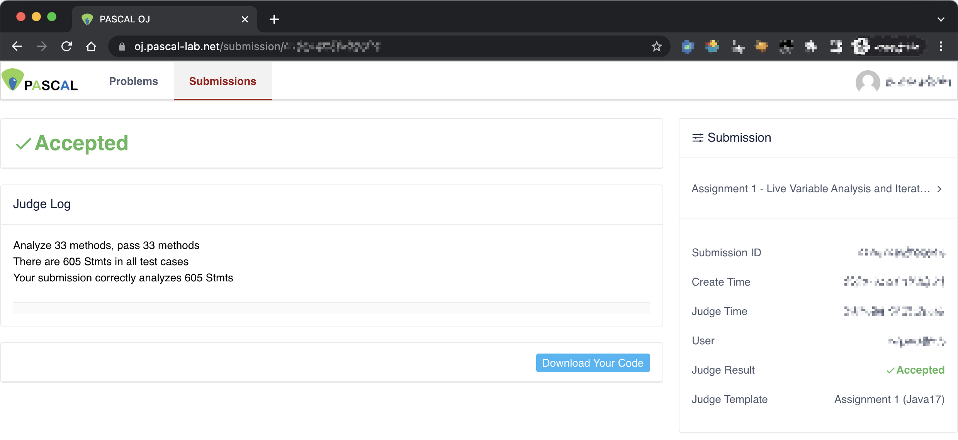
作业测试与提交
测试通过

Slide 16
作业测试与提交
最终提交内容
测试截图，有未通过的测试样例也需要提交结果截图
提交平台测试的代码（命名为A7.zip文件），注意只需要提交以下文件，不要提交整个项目：
InterConstantPropagation.java
InterSolver.java
ConstantPropagation.java(optional)
将上面两个文件以及实验报告放在一个文件夹提交到下面地址中，提交成功后把坚果云的提交证明发给助教或者发到课程群中
截止时间：2024.6.23 23:59
提交地址：
https://send2me.cn/A7QdCNjz/QsuEDZGVBqJfbA

